Slide 1

RUPA DASAR 2D
Class Introduction
Donna Angelina - 2021

Slide 2
Tujuan
1. Mahasiswa memiliki pengetahuan (knowledge) dan
pemahaman tentang dasar-dasar perupaan.
2. Mahasiswa memiliki kepekaan (sense) dan
kreativitas (creativity) dalam mengolah dan
mengeksplorasi unsur dan prinsip perupaan.
3. Mahasiswa memiliki ketrampilan (skill) melalui alat
serta bahan (material) yang digunakannya

Slide 3
PERATURAN PERKULIAHAN
Maksimum 4 kali tidak hadir dalam perkuliahan dengan alasan apapun.
Keterlambatan masuk kuliah maksimal 15 menit.
Mahasiswa wajib mempersiapkan peralatan dan bahan yang sudah diberitahu sebelumnya.
Mahasiswa wajib memperlihatkan progress dari tiap tugas yang diberikan, jika tidak ada progress dianggap tidak hadir

Slide 4
Daftar Pustaka
1. Wallschlaeger, Charles & Cynthya Busic-Snyder. 1992; Basic Visual Concepts
and Principles, for Artists,Architects, and Designers. Wm.C. Brown Publishers.
2. Roukes, Nicholas. 1988; Design Synectics, Stimulating Creativity in Design.
Davis Publications, Inc.
3. Cheatham, Frank, Jane Hart Cheatham & Sheryl A. Haler. 1983;Design Concepts
and Applications, Prentice-Hal Inc.
4. Maier, Manfred. 1977; Basic Principles of Design, Van Nostrand Reinhold Company.
5. Hann Michael A. Dr., 1992. The Geometry of Regular Repeating Patterns.
University of Leed. England.
6. Jeane Allen. 1990. Designers Guide to Color. Chromde Books San Francisco.
7. Pepin, 1998. Indonesia Ornament Design. Pepin Press.
8. Shigenoby Korbayashi.1991. Color Image Scale. Kodansha Intl.
9. Stevents Petes S. 1980. Hand Book of Regular Patterns, An Introduction to
Symetri in Two Dimensions. The MIT Press. Massachusetts.

Slide 5
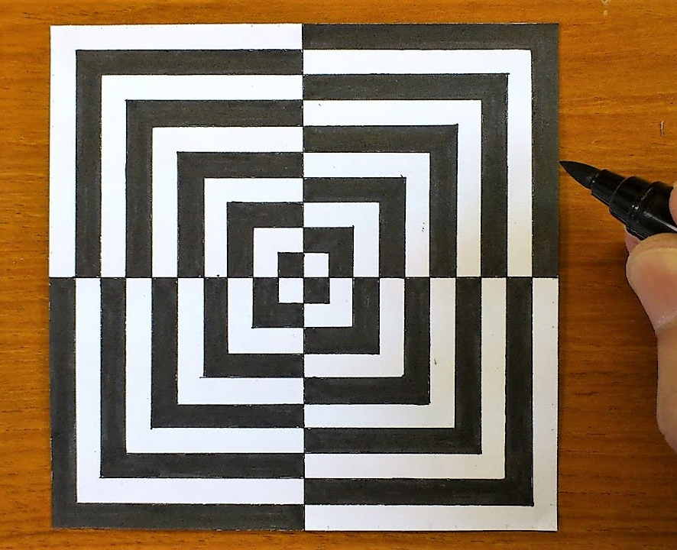
PRESENTASE NILAI AKHIR
Kehadiran : 5%
UTS : 25%
UAS : 30%
Tugas : 40%

Slide 6
Proses pembelajaran
Setiap projek wajib melalui proses asistensi ( minimal 3 kali asistensi).
Pengumpulan tugas tanpa asistensi tidak akan diberikan nilai.
Pengumpulan tugas yang terlambat akan diberi sangsi, berupa pengurangan nilai sejumlah -5 per hari keterlambatan.

Slide 7

DASAR PENILAIAN TUGAS
Ketepatan dengan tema tugas
Kedisiplinan dan kerapihan dalam bekerja
Keberanian mengungkapkan ide
Prinsip desain yang digunakan
Orisinalitas
Kerapihan hasil karya

Slide 8
Format Tugas harus sesuai !
Rata rata ukuran setiap tugas adalah 40x40 cm (jika ada perubahan akan diberitahukan lebih lanjut)
WAJIB memberikan name tag di sudut depan kanan alas.
Name tag harus diprint dengan format yang sudah ada.
Tugas tidak akan diterima jika format tidak sesuai aturan.
Ukuran karya tidak boleh melebihi ukuran alas yang ditentukan (tentukan proporsi yang tepat)

Slide 9
ALAT dan BAHAN dalam PERKULIAHAN :
Alat dan Bahan yang digunakan dalam perkuliahan:
01. Karton manila putih dengan ukuran 40 x 40 cm
02. Infraboard hitam untuk alas ukuran 45 x45 cm
03. Pensil B – 6B
04. Pinsil Warna
05. Kuas Cat Air (1 paket merk Lyra atau Reeves)
06. Pallete dan wadah air
07. Cat Poster: Putih, Hitam, Biru, Kuning, dan Merah
08. Lap, Tissue
09. Cutter, gunting, double tape, lem.
10. Alat2 lain yang mendukung.

Slide 10
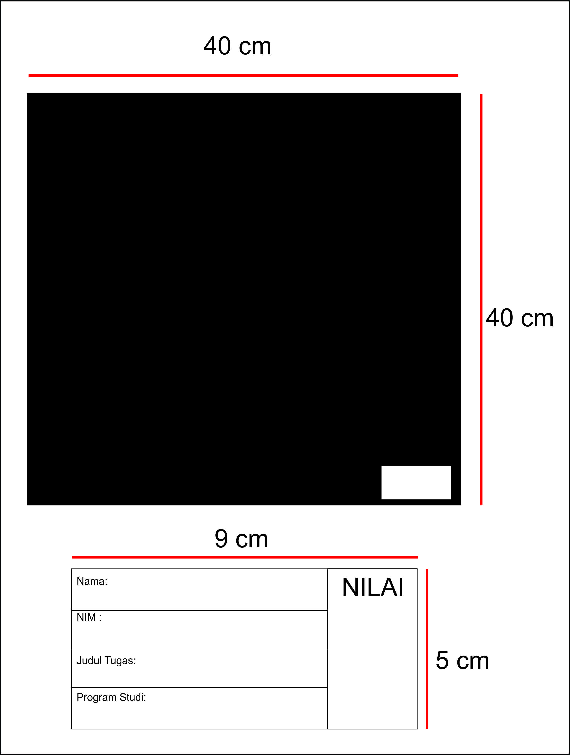

Slide 11
ALAT dan BAHAN dalam PERKULIAHAN :
Alat dan Bahan yang digunakan dalam perkuliahan:
01. Karton manila putih dengan ukuran 40 x 40 cm
02. Infraboard hitam untuk alas ukuran 45 x45 cm
03. Pensil B – 6B
04. Pinsil Warna
05. Kuas Cat Air (1 paket merk Lyra atau Reeves)
06. Pallete dan wadah air
07. Cat Poster: Putih, Hitam, Biru, Kuning, dan Merah
08. Lap, Tissue
09. Cutter, gunting, double tape, lem.
10. Alat2 lain yang mendukung.

Slide 12
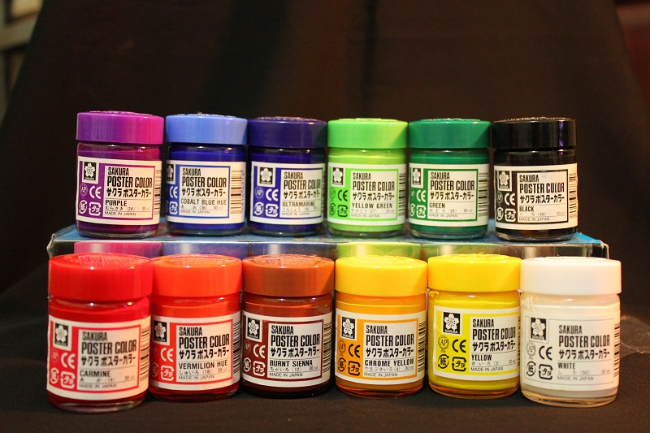
Cat Poster
Warna:
1. Carmine Red
2. Cobalt Blue
3. Yellow
4. White
5. Black

